Slide 1

UBND QUẬN LONG BIÊN
TRƯỜNG MẦM NON HOA HƯỚNG SỮA
Đề tài: Dạy kỹ năng:
Phòng tránh tai nạn bỏng từ đồ dùng gia đình
Độ tuổi: 3-4 tuổi
Giáo viên: Nguyễn Lê Hảo

Slide 2

Chương trình
Ở NHÀ CHỦ NHẬT

Slide 3




Gia đình tài năng

Slide 4
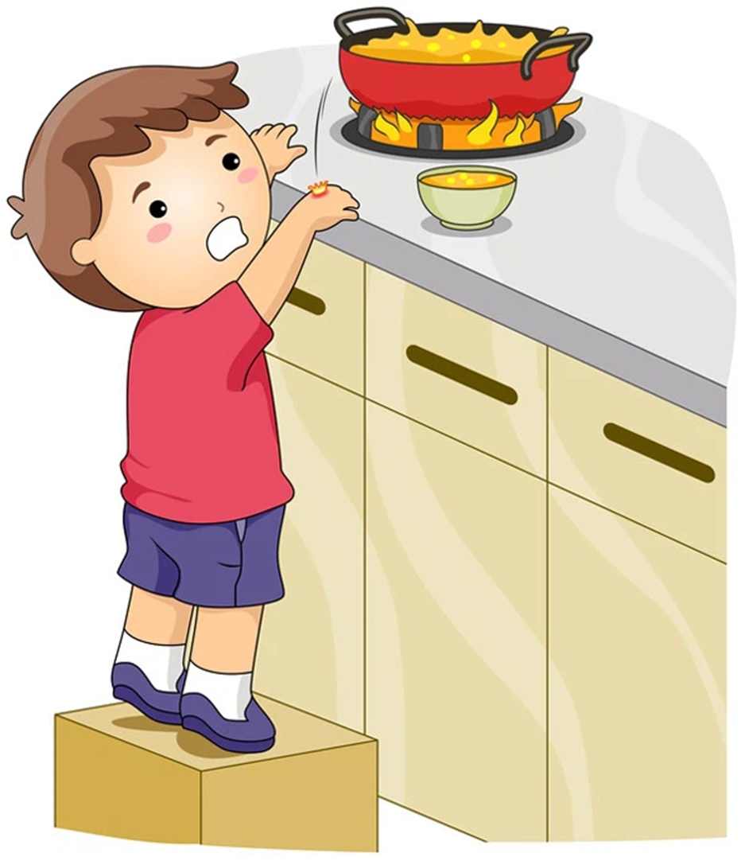

Slide 5
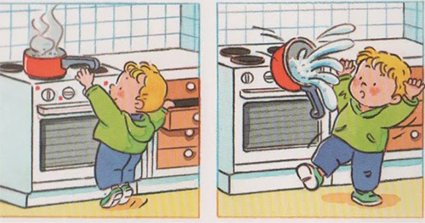

Slide 6
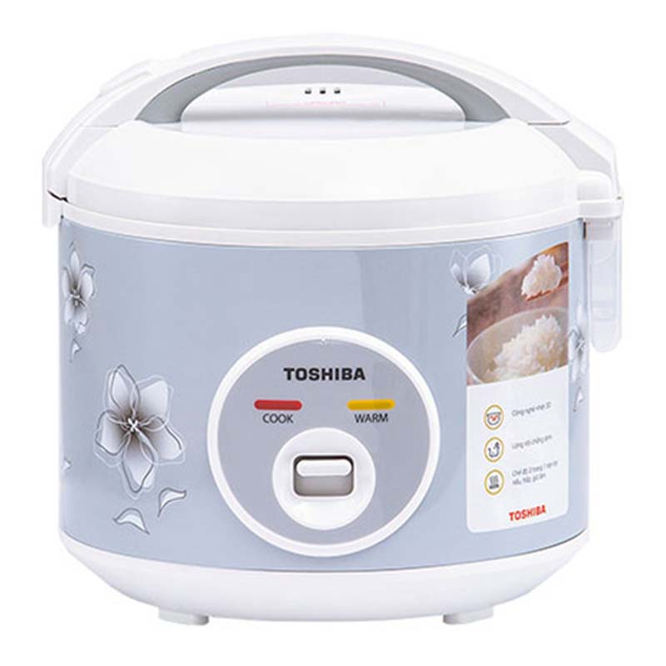
Nồi cơm điện

Slide 7

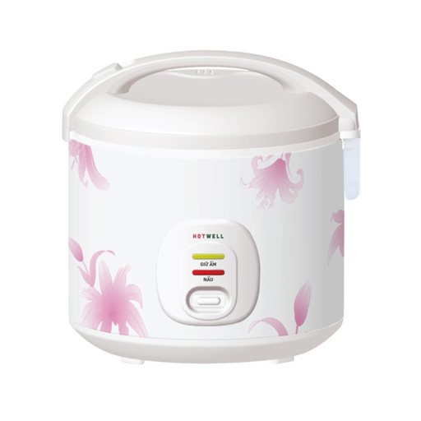
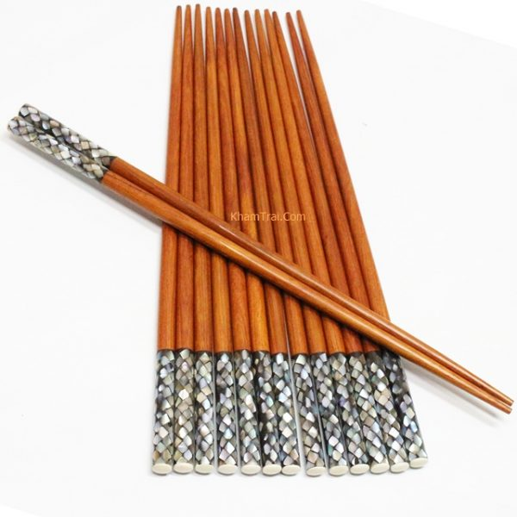
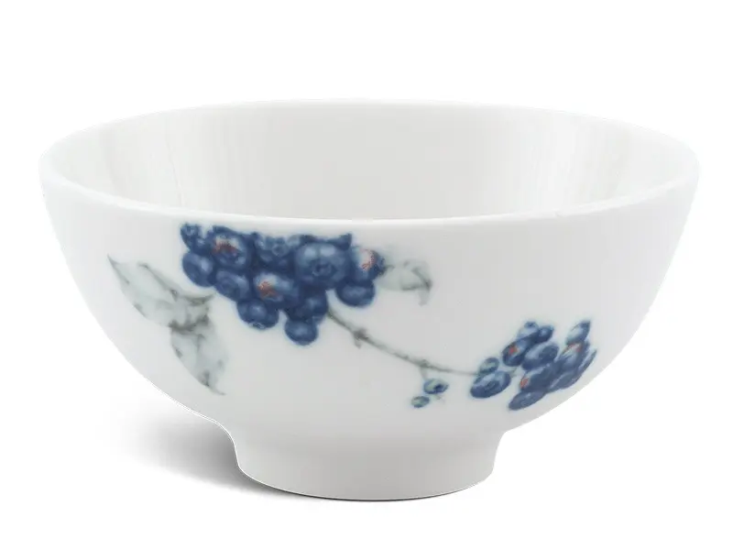
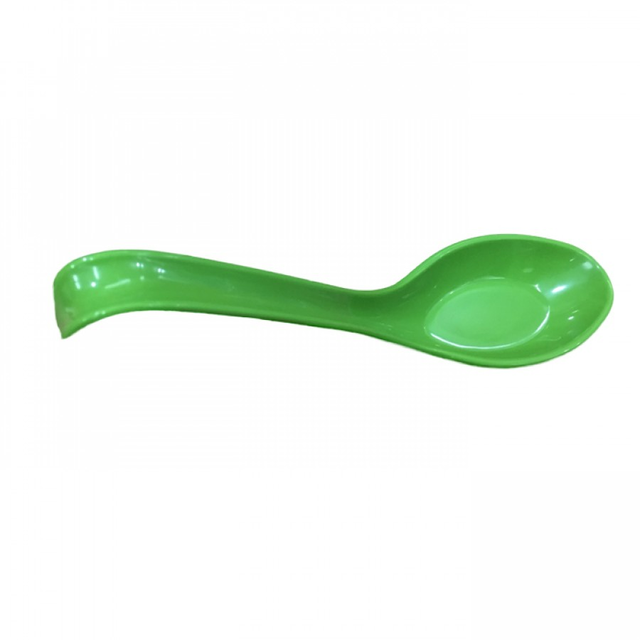
Hết
giờ
3
5
2
1
4

Slide 8
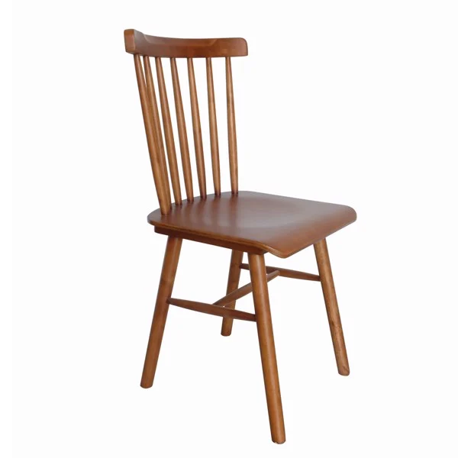
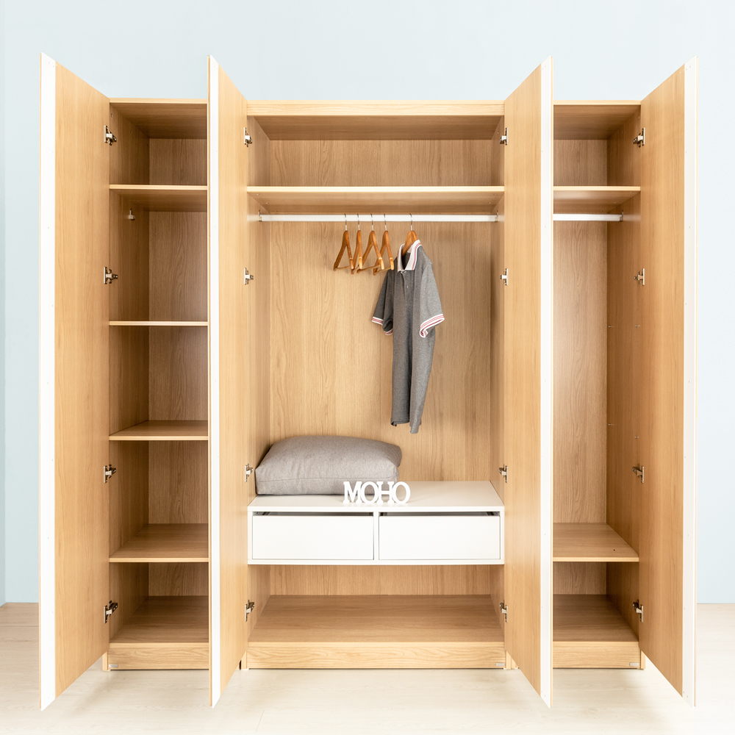
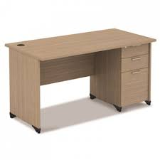
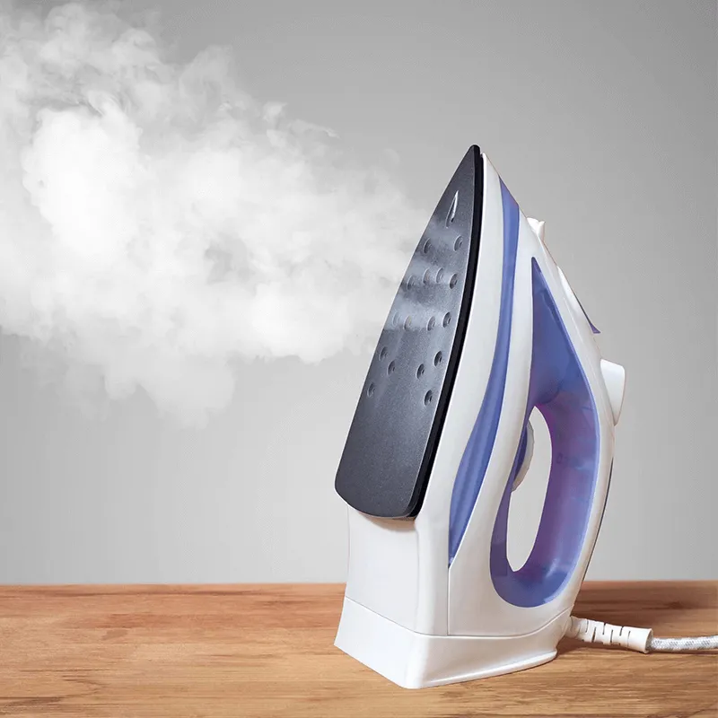
5
4
3
2
1
Hết giờ

Slide 9


Chào tạm biệt các bé

